Slide 1
Rok v jeho proměnách a ČAS

Slide 2
ČAS
Už v dávných dobách si člověk uvědomoval, že svět kolem něj se mění. Poznával proměny přírody okolo sebe.
Člověk je bytost časová. Lidský život je konečný.
Čas nám dává perspektivu a naději.
Nejsme jen teď, jsme i včera a zítra.
Čas odměřuje všem lidem stejně. Nedá se posunout vpřed ani vrátit zpět.

Slide 3
Cyklické vnímání času
Prvotní vnímání a počítání času.
Vnímání času, které je založeno na opakování (cyklech) = cyklické.
Čas podle tohoto vnímání plyne v kruhu.
Již pravěcí lidé určovali čas díky sledování přírodních jevů, které se pravidelně opakovaly podle přírodních zákonitostí. (zima – sníh; jaro – rozkvétání květin; léto – časté bouřky; podzim – spad listí.)

Slide 4
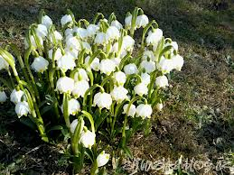
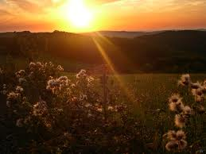
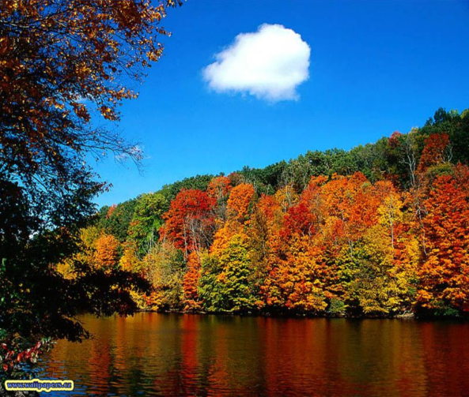
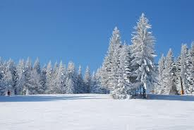
Jaro
Léto
Podzim
Zima

Slide 5
Lineární vnímání času
Lidé si představují čas jako přímku, která směřuje od minulosti přes současnost do budoucnosti.
Vnímání času v podobě přímky znamená, že směřujeme od jedné události ke druhé. Příkladem propojených událostí může být průběh života jedince od narození až po smrt.

Slide 6
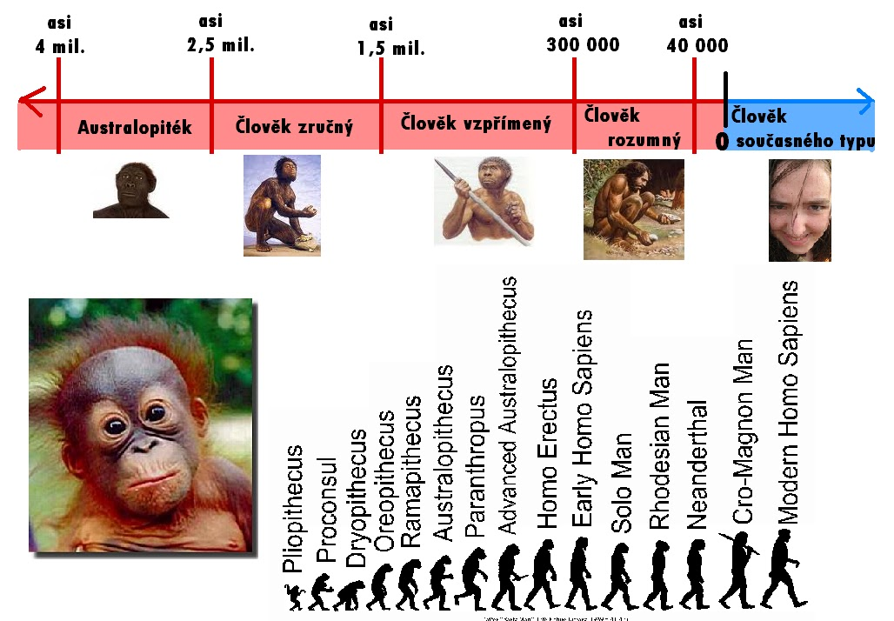
Časová přímka:

Slide 7
Měření času
Lidé se z praktických důvodů naučili měřit čas pomocí tzv. časových jednotek.
Základní časovou jednotkou = 1 sekunda. (60 sekund = 1 minuta; 60 minut = 1 hodina; 1 den = 24 hodin.)
Čas dnes měříme pomocí přístrojů – HODIN. Postupem času se měnila i podoba a principy fungování jednotlivých hodinových přístrojů. (př.: hodiny sluneční, přesýpací, vodní, apod.)

Slide 8
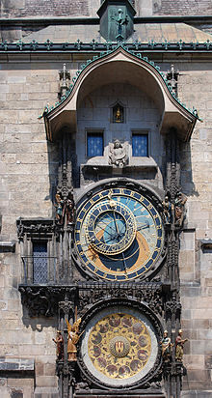
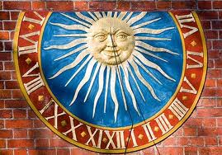
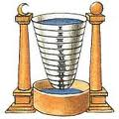
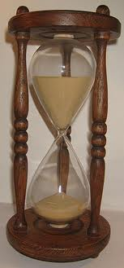
Sluneční hodiny
Vodní hodiny
Pražský orloj
Přesýpací hodiny
Hodiny ze svíčky

Slide 9
Jak hodiny fungovaly
Sluneční hodiny = jak se Země otáčí kolem své osy, mění během dne svou polohu vůči Slunci. Ráno slunce svítí z východu a během dne postoupí na západ, a tak se mění i směr stínu ramene slunečních hodin. Nevýhoda: je-li zataženo nebo noc, nedají se použít.
Přesýpací hodiny = fungují na principu přesýpání určitého objemu písku z jedné části do druhé, přičemž jsou obě části propojeny úzkým průchodem. Nevýhoda: musí se neustále obracet a je nutné si pamatovat počet obrácení.

Slide 10
Jak hodiny fungovaly
Vodní hodiny = za určitou dobu vyteče voda otvorem ve stěně nádoby. Nevýhoda: je nutné vodu neustále dolévat.
Svíčka = je označena hodinovými zářezy, část vosku mezi nimi vyhoří za 1 hodinu. Nevýhoda: Svíčka nehoří rovnoměrně, je jen na jedno použití.

Slide 11
Čas nám neubíhá vždy stejně
Čas nám neubíhá vždy stejně – v takovém případě neměříme svůj čas pomocí časových jednotek, ale prostřednictvím vlastních prožitků.
Příjemné prožitky nám připadnou kratší než ty méně příjemné. (Prázdniny – utečou jako voda; školní vyučování – se vleče).

Slide 12
Opakování:
Jak můžeme vnímat čas?
Co je cyklus?
Proč nám čas neubíhá vždy stejně?
Jaké druhy hodinových přístrojů znáš?
Vyber si jeden hodinový přístroj a popiš jak funguje.

